Slide 1
ClickHouse + PHP + Doctrine2
НИИ Информика Мочалыгин Александр Геннадьевич

Slide 2
ClickHouse + PHP + Doctrine2
Сколько в школах учится мальчиков?

Slide 3
ClickHouse + PHP + Doctrine2
80+ субъектов РФ: … 35 Вологодская область ...

Slide 4
ClickHouse + PHP + Doctrine2
В Вологодской области: … Вологда
…
Грязовец
...
Череповец ...

Slide 5
ClickHouse + PHP + Doctrine2
В Вологде школы:
Школа 1
Школа 2
…
Школа 32
...

Slide 6
ClickHouse + PHP + Doctrine2
Школа 32:
500 мальчиков

Slide 7
ClickHouse + PHP + Doctrine2
Школа 1: 450
Школа 2: 300
…
Школа 32: 500
… Вологда: 15 000

Slide 8
ClickHouse + PHP + Doctrine2
… 35 Вологодская область: 15 000 … Всего РФ: 15 000 000

Slide 9
ClickHouse + PHP + Doctrine2
Сколько в школах учится мальчиков 6 лет?

Slide 10
ClickHouse + PHP + Doctrine2
80+ субъектов РФ: … 35 Вологодская область ...

Slide 11
ClickHouse + PHP + Doctrine2
ClickHouse -- столбцовая СУБД для OLAP (Columnar DBMS)
От Яндекса
Бесплатная
SQL

Slide 12
ClickHouse + PHP + Doctrine2
ClickHouse -- столбцовая СУБД для OLAP (Columnar DBMS)
От Яндекса
Бесплатная
SQL!!!

Slide 13
ClickHouse + PHP + Doctrine2
- Большинство запросов -- на чтение
- Данные обновляются большими пачками (> 1000 строк)
- При чтении вынимается большое количество строк из БД, но только небольшое подмножество столбцов
- Таблицы являются "широкими"
- Запросы идут сравнительно редко
- Высокая пропускная способность при обработке одного запроса (до миллиардов строк в секунду на один сервер)
- Результат выполнения запроса существенно меньше исходных данных - данные фильтруются/агрегируются

Slide 14
ClickHouse + PHP + Doctrine2
- Нет транзакций
- Нет полноценных join’ов (1 большая таблица)
- Нет индексов
- Нет FK
- Возможно временное дублирование
- Нет DELETE
- Нет UPDATE*
- Лучше работает с числами и небольшими строками (пример - 60 байт на URL)
- При выполнении простых запросов возможны задержки в районе 50 мс

Slide 15
ClickHouse + PHP + Doctrine2
Строковая СУБД:
1,Иванов,Иван,м;2,Петров,Петр,м;3,Мариева,Мария,ж; Столбцовая СУБД:
1,2,3;Иванов,Петров,Мариева;Иван,Петр,Мария;м,м,ж;
Задача:
Количество учеников мужского пола?

Slide 16
ClickHouse + PHP + Doctrine2
- MergeTree
- CollapsingMergeTree
- SummingMergeTree
- AggregatingMergeTree - ReplacingMergeTree

Slide 17
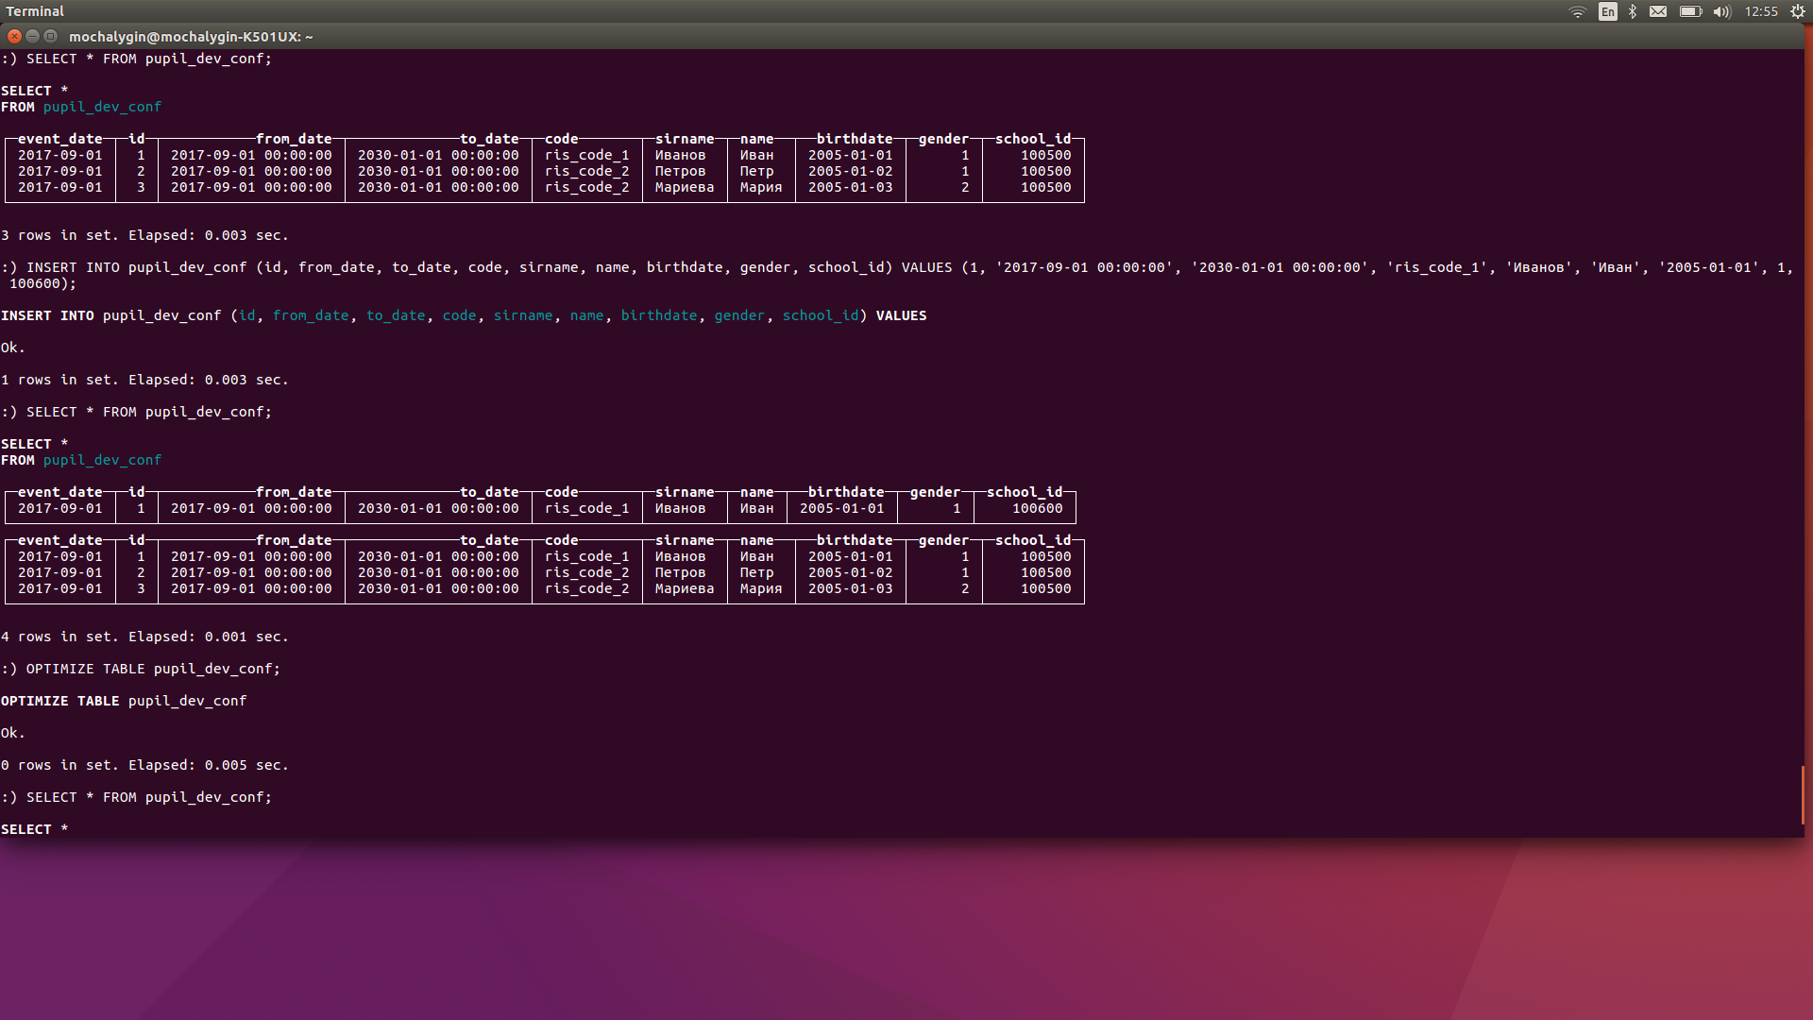
ClickHouse + PHP + Doctrine2

Slide 18
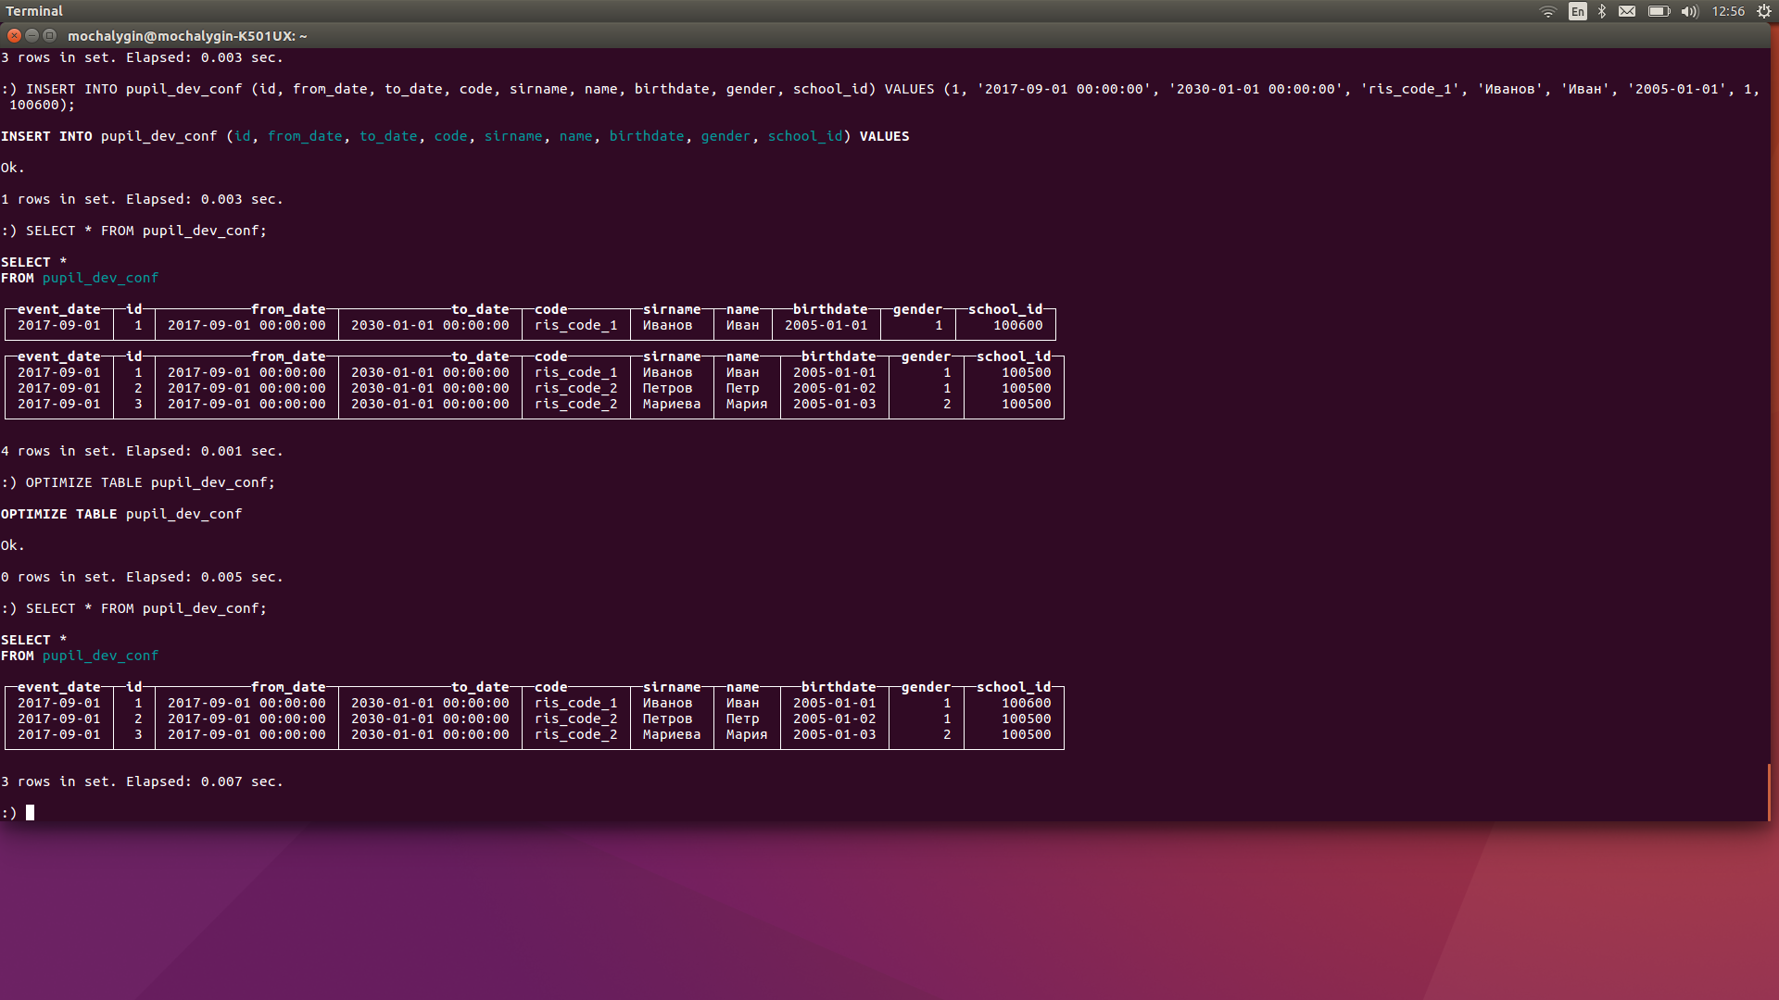
ClickHouse + PHP + Doctrine2

Slide 19
ClickHouse + PHP + Doctrine2
(1, ‘2017-09-01 10:00:00’, ‘2017-10-01 10:00:00’, 100500)
(1, ‘2017-10-01 10:00:01’, ‘2030-01-01 00:00:00’, 100600) … AND $date BETWEEN start_date AND end_date;

Slide 20
ClickHouse + PHP + Doctrine2
composer install mochalygin/doctrine-dbal-clickhouse
#config.yml doctrine:
dbal:
connections:
clickhouse:
host: localhost
port: 8123
dbname: default
user: default
password: 1234
driver_class: Mochalygin\DoctrineDBALClickHouse\Driver
wrapper_class: Mochalygin\DoctrineDBALClickHouse\Connection

Slide 21
ClickHouse + PHP + Doctrine2
$conn = $this->getContainer()->get('doctrine.dbal.clickhouse_connection');
$qb = $conn->createQueryBuilder();
$qb
→select('school_id, count(*)')
→from('pupil')
→where($qb→expr()→eq(‘region_id’, ‘:regionId’))
→groupBy(‘school_id’)
→setParameter('regionId', 35, \PDO::PARAM_INT);
var_dump($qb->execute()->fetchAll());

Slide 22
ClickHouse + PHP + Doctrine2
/**
* @CH\Id
* @CH\Column(name="id", type="UInt32")
*
* @ORM\Id()
* @ORM\Column(type="integer")
* @ORM\GeneratedValue(strategy="IDENTITY")
*/
protected $id;
/**
* @CH\Column(name="status", type="UInt8")
*
* @ORM\Column(type="smallint")
*/
protected $status;

Slide 23
ClickHouse + PHP + Doctrine2
Вопросы? https://github.com/mochalygin/

